Slide 1
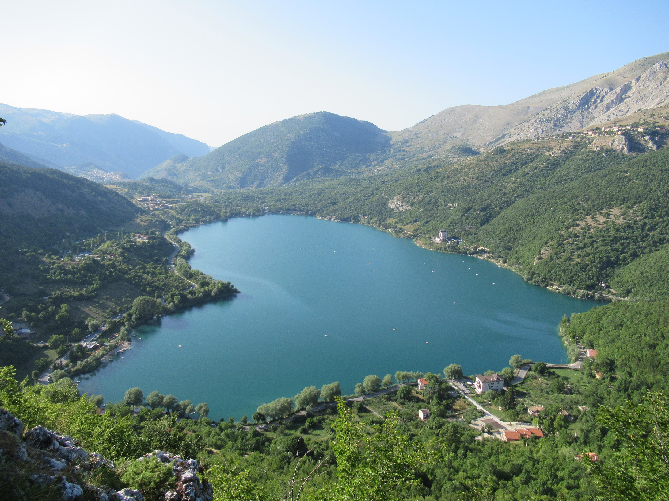
Il lago

Slide 2
Il lago è una massa d’acqua generalmente dolce che riempie una cavità del terreno. Può essere alimentato da un torrente o da un fiume chiamato immissario, ma anche da sorgenti sotterranee oppure dallo scioglimento dei ghiacciai.

Slide 3
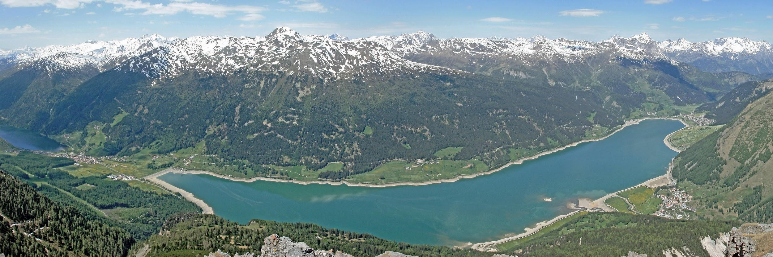
Il lago può scaricare le sue acque attraverso un emissario, un fiume che esce dal lago. Le coste possono essere alte o basse con insenature, piccole baie e spiagge

Slide 4
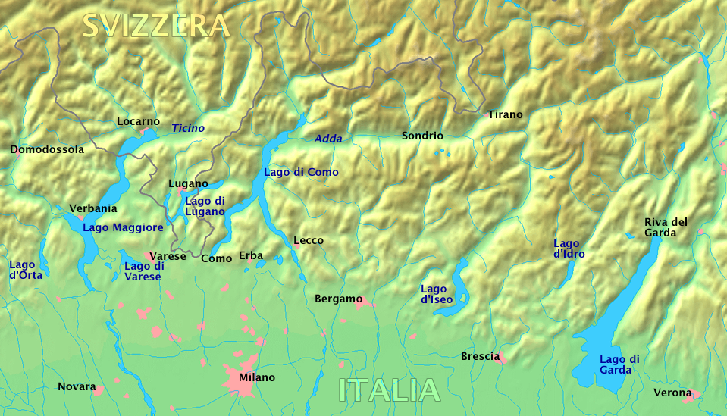
I laghi hanno forma diversa a seconda della loro origine. Possiamo trovare:
i laghi vulcanici
i laghi glaciali
e i laghi costieri

Slide 5
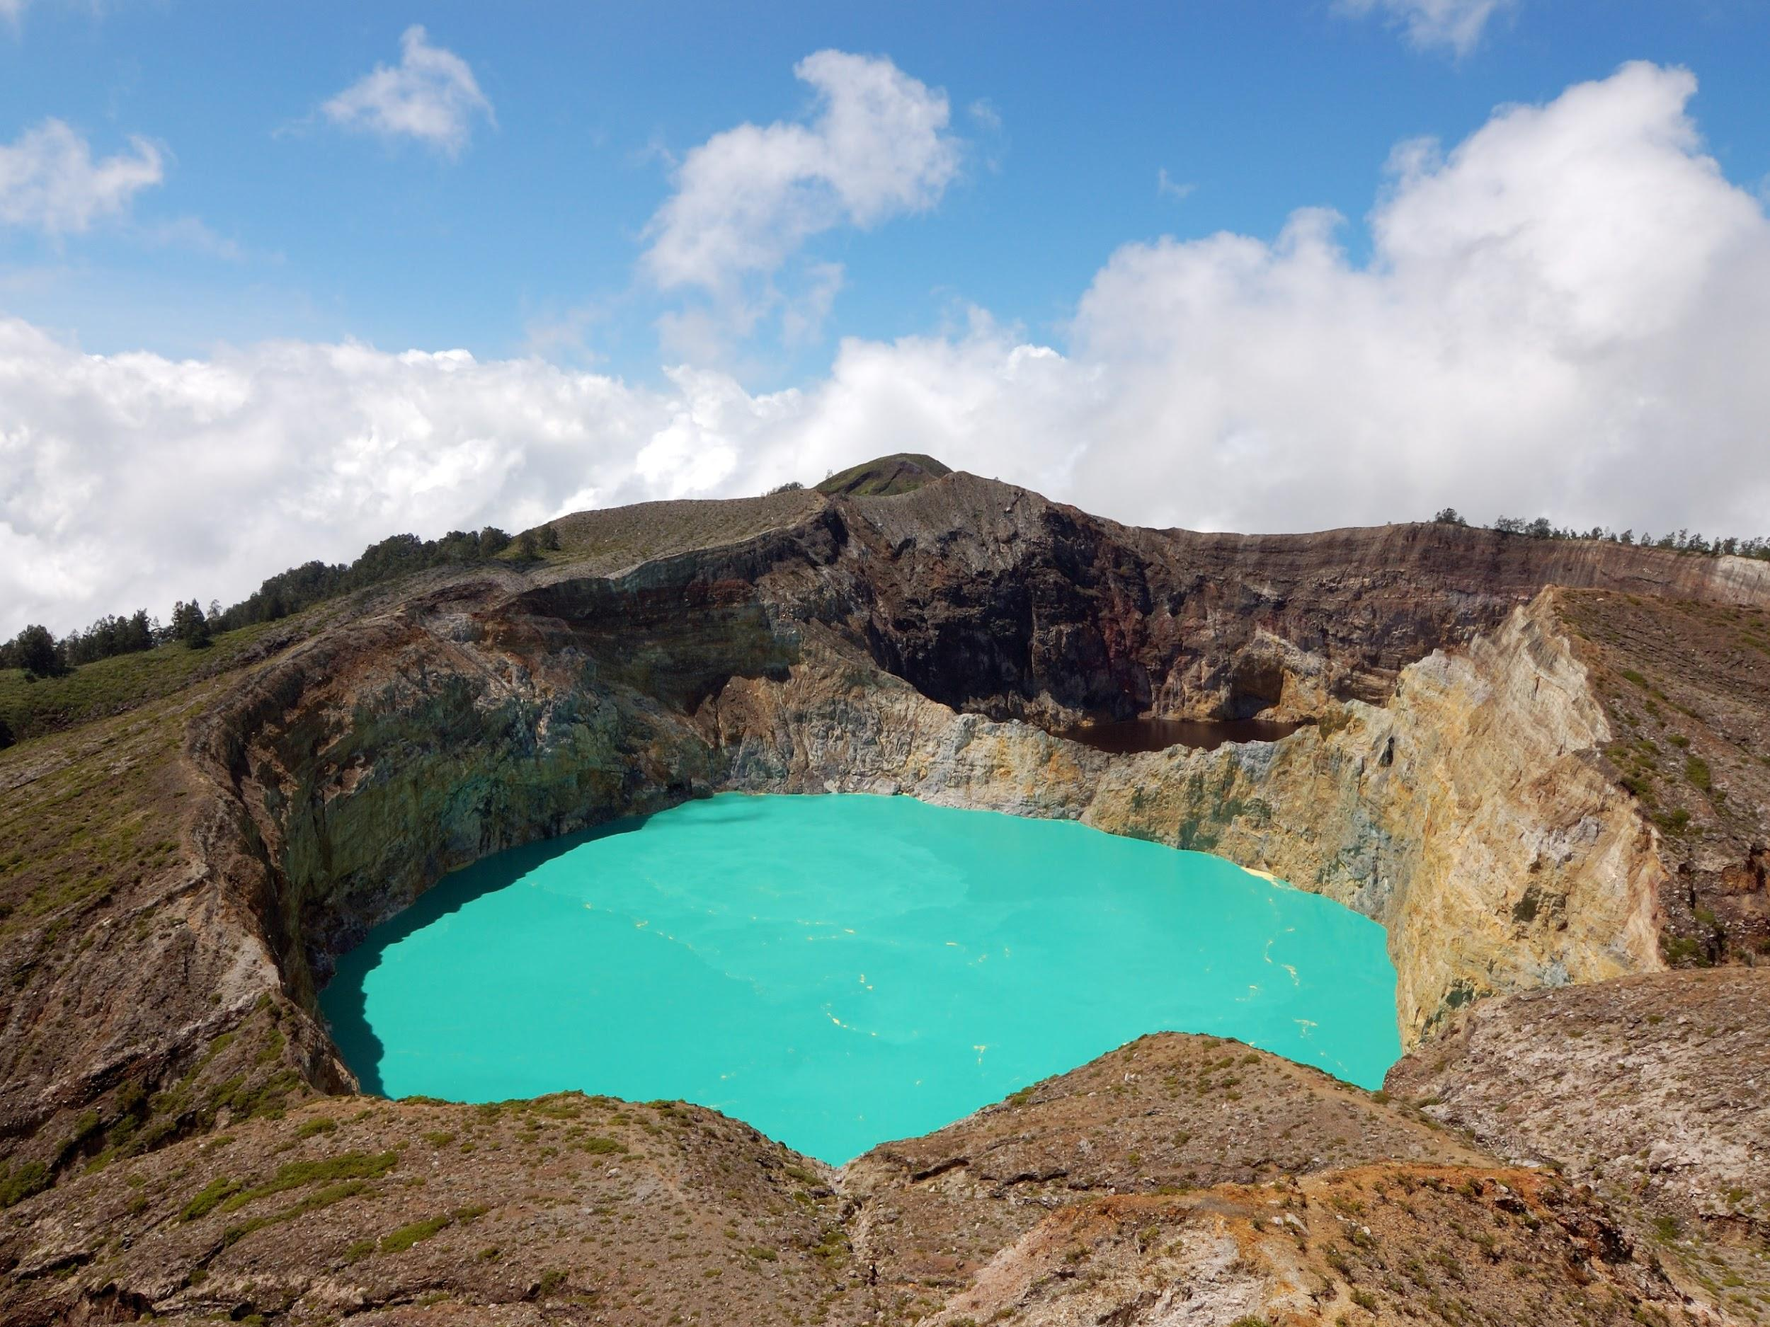
I laghi vulcanici hanno forma tondeggiante perché formati nei crateri di vulcani spenti che con il tempo si sono riempiti d’acqua.

Slide 6
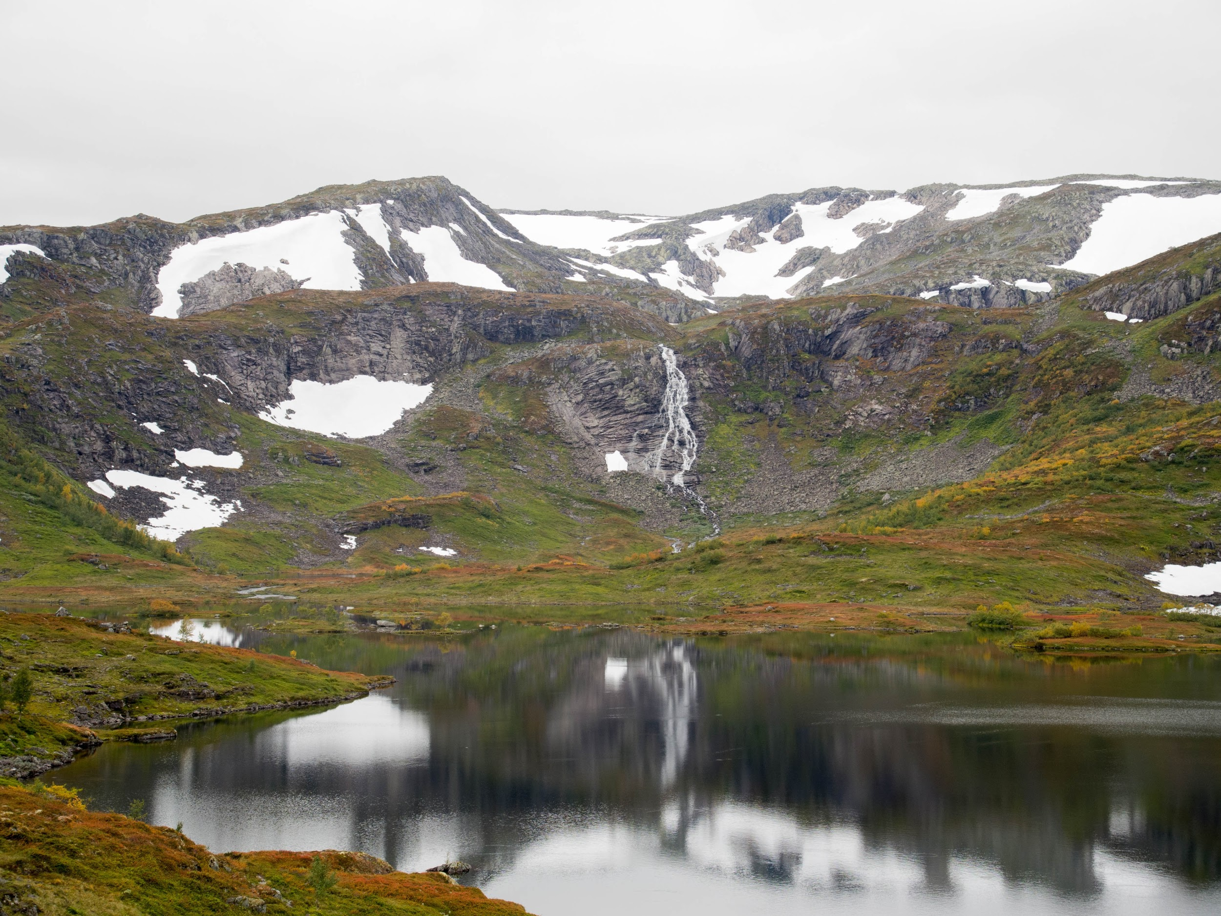
I laghi glaciali si sono formati in antiche valli scavate dai ghiacciai e hanno forma stretta e allungata

Slide 7
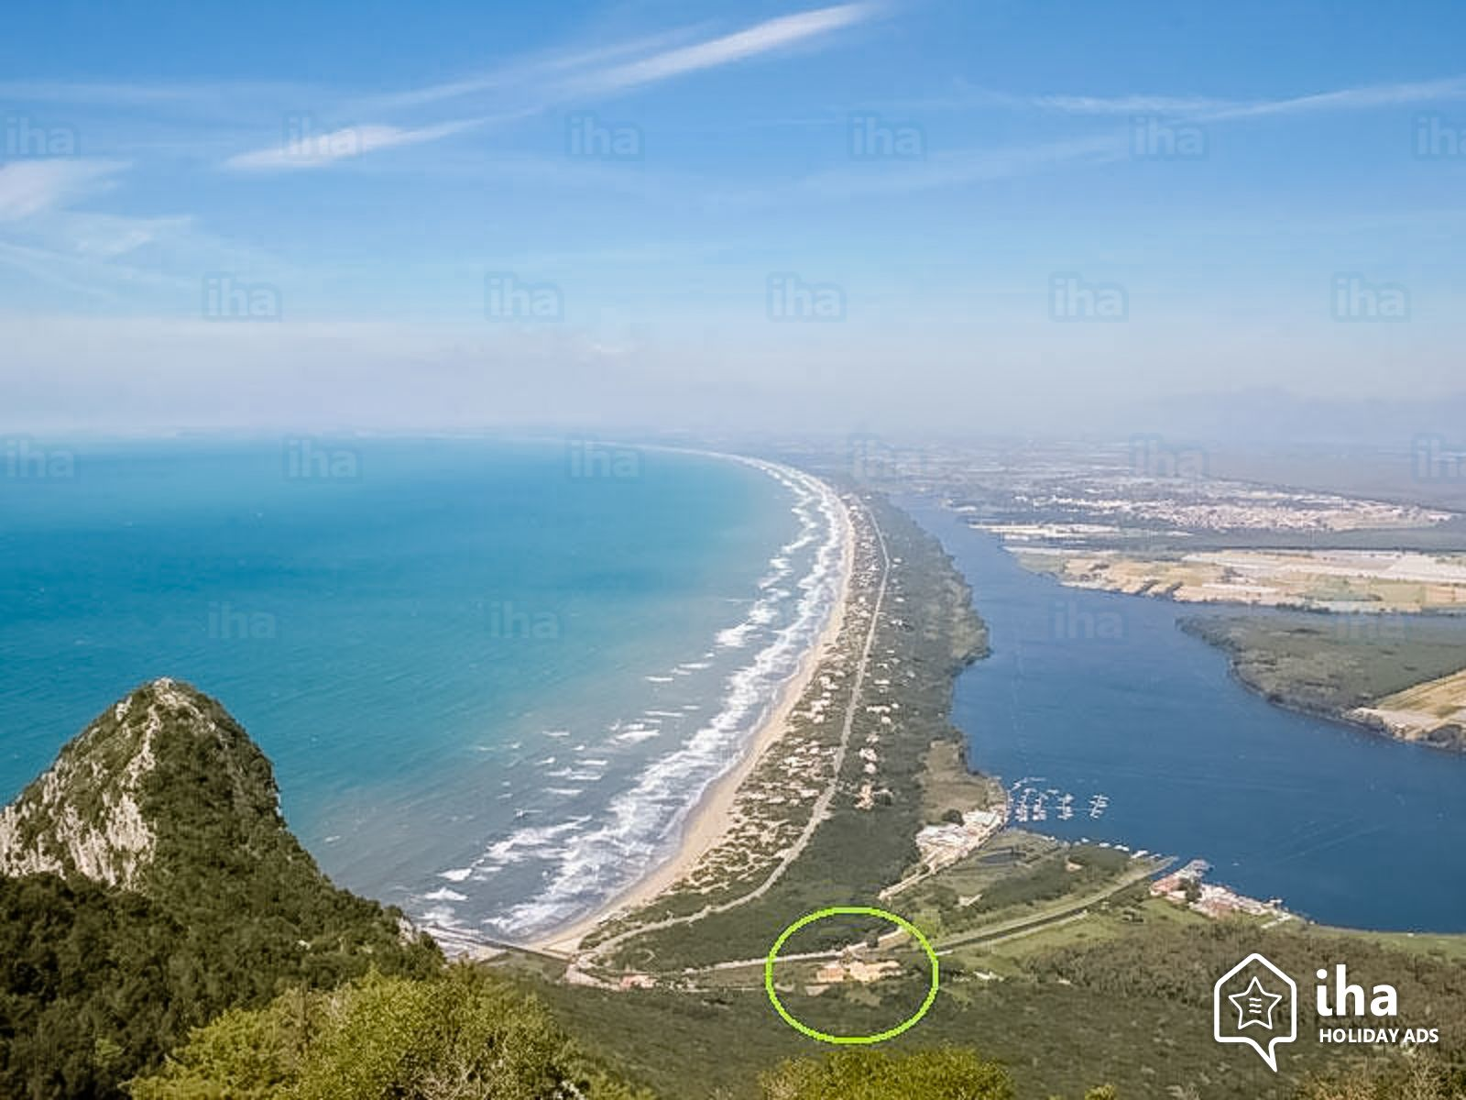
I laghi costieri si sono formati vicino alle coste marine, separati dal mare da una striscia di sabbia. Sono fatti di acqua salata

